Slide 1
Teoria dos Grafos
Aula 7
Busca em Largura e Profundidade
Marcos Muniz

Slide 2
API de Grafos
Nas próximas aulas o material será baseado no livro Algoritmos em Java de Robert Sedgewick.
Esse material além de possuir vários exemplos ainda possui uma API(Application Programming Interface) para programação em grafos.
Os algoritmos de caminho mínimo apresentados utilizarão essa API.

Slide 3
Tipos de dados Graph
public class Graph
public Graph(int V)
Construtor que cria um grafo com V vertices.
public Graph(int V, int E)
Construtor que cria um grafo aleatório com V vértices e E arestas.
public Graph(In in)
Cria um grafo a partir de um fluxo de entrada.

Slide 4
Tipos de dados Graph
public int V()
Retorna o número de vértices do grafo.
public int E()
Retorna o número de arestas do grafo.
public void addEdge(int v, int w)
Adiciona a aresta v-w ao grafo.
public Iterable<Integer> adj(int v)
Retorna os vértices adjacentes a v.
public String toString()
Retorna a representação do grafo em texto.

Slide 5
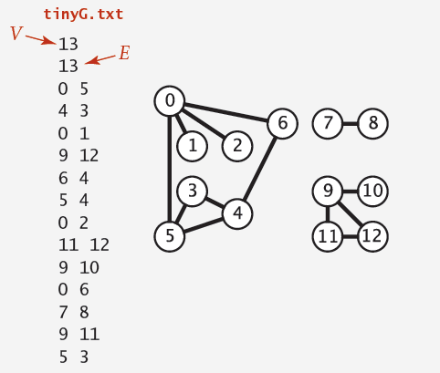
Tipos de dados Graph
Formato da entrada de dados

Slide 6
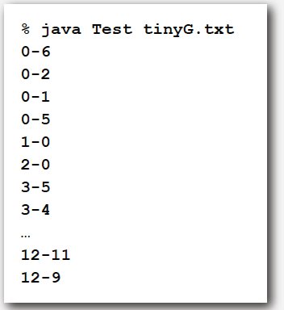
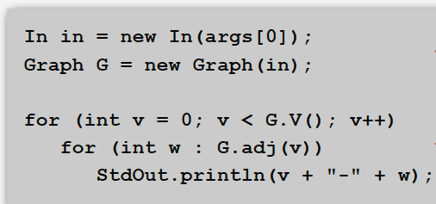
Tipos de dados Graph
Formato da entrada de dados

Slide 7
Operações em grafos
Calcula o grau de vértice.
public static int degree(Graph G, int v)
{
int degree = 0;
for (int w : G.adj(v))
degree++;
return degree;
}

Slide 8
Operações em grafos
Retorna o vértice com maior grau
public static int maxDegree(Graph G)
{
int max = 0;
for (int v = 0; v < G.V(); v++)
if (degree(G, v) > max)
max = degree(G, v);
return max;
}

Slide 9
Operações em grafos
Retorna a média do grau dos vértices
public static double averageDegree(Graph G)
{
return 2.0 * G.E() / G.V();
}

Slide 10
Operações em grafos
Retorna a média do grau dos vértices
public static int numberOfSelfLoops(Graph G)
{
int count = 0;
for (int v = 0; v < G.V(); v++)
for (int w : G.adj(v))
if (v == w)
count++;
return count / 2;//each edge counted twice
}

Slide 11
Representação de grafos
Existem algumas maneiras de representar grafos.
Lista de adjacências;
Matriz de adjacências;
Matriz de incidências;
Lista de Arestas, entre outras.

Slide 12
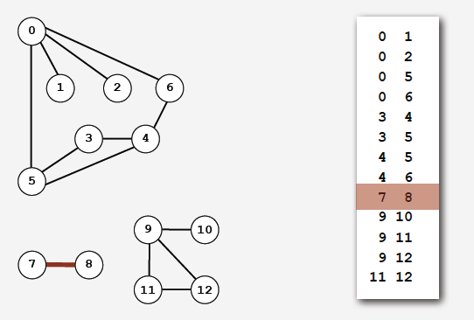
Lista de arestas

Slide 13
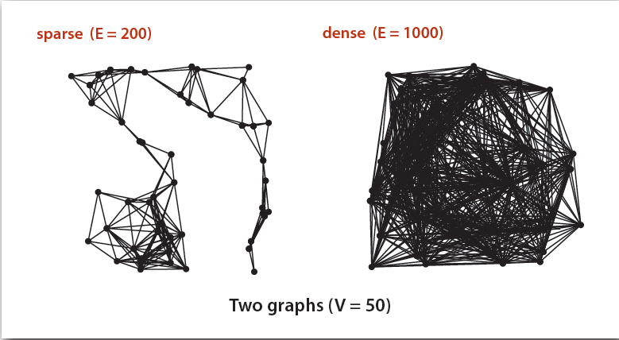
Representação de grafos
Em geral, problemas reais tendem a ser grafos esparsos.

Slide 14
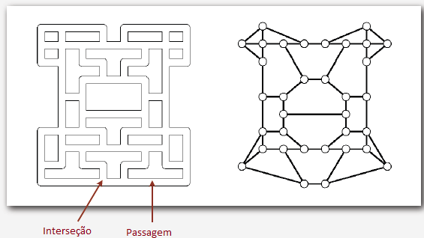
Exploração de labirinto
Podemos modelar um labirinto como:
Vértices : interseções
Arestas: Passagens

Slide 15
Exploração de labirinto
O objetivo é explorar cada intereseção do labirinto.

Slide 16
Exploração de labirinto
Algoritmo:
Desenrole uma linha;
Marque cada intereseção e passagem visitada
Refaça os passos quando não tiver opções para encontrar vértices ou arestas não visitados.

Slide 17
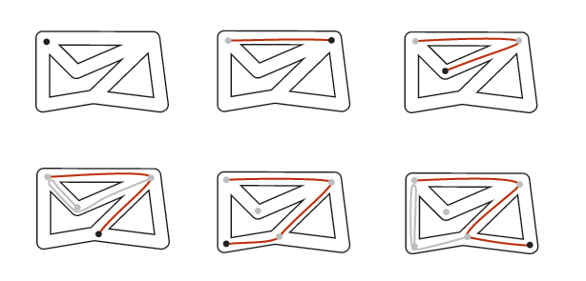
Exploração de labirinto
Algoritmo:

Slide 18
Busca em profundidade
Objetivo:
Realizar uma pesquisa no grafo.
Idéia:
Imitar a exploração do labirinto.
Aplicações:
Encontrar todos os vértices conectados a um vértice de origem.
Encontrar um caminho entre dois vértices.

Slide 19
Busca em profundidade
Algoritmo
Inicie no vértice de origem.
Marque o vértice como visitado.
Recursivamente visite todos os vértices adjacentes ao atual que ainda não foram marcados.

Slide 20
Busca em profundidade
public class DepthFirstSearch
private boolean[] marked;
lista com os vértices marcados.
private int count;
Número de vértices conectados a s.

Slide 21
Busca em profundidade
public class DepthFirstSearch
private void dfs(Graph G, int v)
{
count++;
marked[v] = true;
for (int w : G.adj(v))
{
if (!marked[w])
{
dfs(G, w);
}
}
}

Slide 22
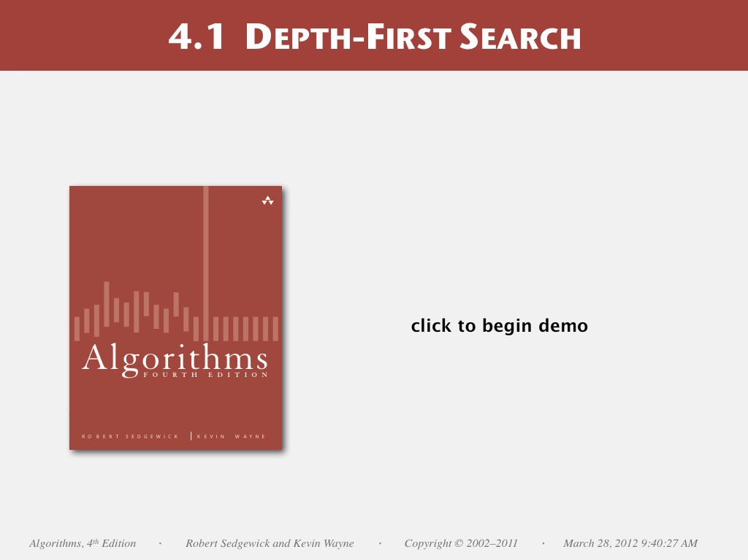
Busca em profundidade

Slide 23

Busca em profundidade

Slide 24
Padrão de projeto para processamento de grafos
Uma boa prática é desacoplar o tipo de dados de grafo do processamento:
Crie um objeto do tipo Grafo.
Passe o grafo para a rotina(Classe) de processamento, nos exemplos a classe é DepthFirstPaths.
Consulte a classe de processamento por informações.

Slide 25
Padrão de projeto para processamento de grafos
public class DepthFirstPaths
private boolean[] marked; // marked[v] = existe um caminho de s para v?
private int[] edgeTo; // edgeTo[v] = última aresta no caminho entre s e v
private final int s; // vértice de origem.

Slide 26
Padrão de projeto para processamento de grafos
public class DepthFirstPaths
public DepthFirstPaths(Graph G, int s)
{
this.s = s;
edgeTo = new int[G.V()];
marked = new boolean[G.V()];
dfs(G, s);
}

Slide 27
Padrão de projeto para processamento de grafos
public class DepthFirstPaths
public boolean hasPathTo(int v)
Retorna verdadeiro se existe um caminho entre a origem e o vértice v.
public boolean hasPathTo(int v)
{
return marked[v];
}

Slide 28
Padrão de projeto para processamento de grafos
public class DepthFirstPaths
public Iterable<Integer> pathTo(int v)
Retorna a lista de vértices que formam o caminho entre s e o vértice v. Retorna null caso não exista um caminho.

Slide 29
Padrão de projeto para processamento de grafos
public class DepthFirstPaths
public Iterable<Integer> pathTo(int v)
{
if (!hasPathTo(v))
return null;
Stack<Integer> path = new Stack<Integer>();
for (int x = v; x != s; x = edgeTo[x])
path.push(x);
path.push(s);
return path;
}

Slide 30
Busca em Largura
A busca em profundidade realiza a busca de todos os vértices e arestas colocando cada vértice não visitado em uma pilha.
A busca em profundidade realiza a busca de todos os vértices e arestas colocando cada vértice não visitado em uma fila.

Slide 31
Busca em Largura
Algoritmo:
Coloque s em uma fila FIFO(First In First Out) e marque s como visitado.
Repita até que a fila esteja vazia:
Remova o vértice v adicionado a mais tempo;
Adicione cada vizinhos de v ainda não visitado à fila;

Slide 32
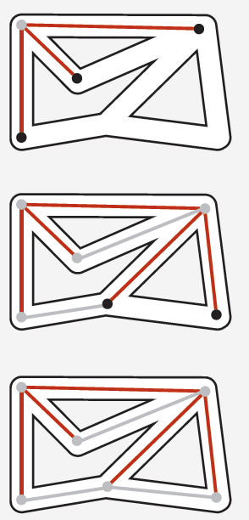
Busca em Largura
Intuitivamente podemos dizer que a busca em largura examina os vértices a partir da distância de cada um para v.

Slide 33
Busca em Largura
A busca em largura calcula o menor caminho (em número de arestas) de s em um grafo conexo em tempo proporcional a E + V.
A fila sempre consiste de zero ou mais vértices de distância k a partir de s, seguido de zero ou mais vértices de distância k+1.
Cada vértice conectado a s é visitado somente uma vez. Logo o tempo de execução é E + V.

Slide 34
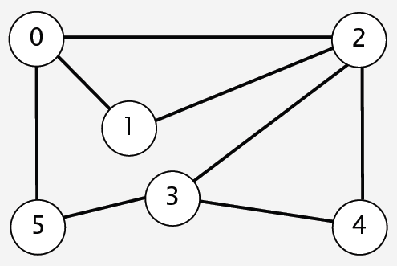
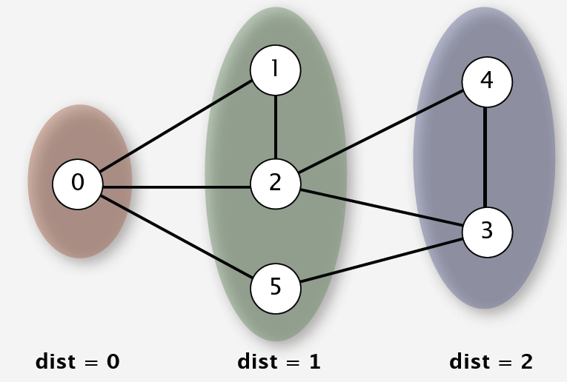
Busca em Largura

Slide 35
Busca em Largura
public class BreadthFirstPaths
private boolean[] marked; // marked[v] = existe um caminho s-v
private int[] edgeTo; // edgeTo[v] = aresta anterior no caminho s-v
private int[] distTo; // distTo[v] = número de arestas no caminho mínimo de s-v

Slide 36
Busca em Largura
private void bfs(Graph G, int s)
{
Queue<Integer> q = new Queue<Integer>();
for (int v = 0; v < G.V(); v++)
distTo[v] = INFINITY;
distTo[s] = 0;
marked[s] = true;
q.enqueue(s);
while (!q.isEmpty())
{
int v = q.dequeue();
for (int w : G.adj(v))
{
if (!marked[w])
{
edgeTo[w] = v;
distTo[w] = distTo[v] + 1;
marked[w] = true;
q.enqueue(w);
}
}
}
}

Slide 37
Busca em Largura
Aplicações:
Encontrar o menor número de roteamentos em uma rede de comunicação.
Encontrar componentes conectados.
Testar bipartição em grafos.

Slide 38
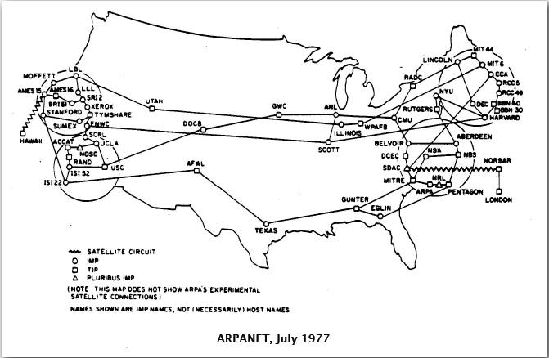
Busca em Largura

Slide 39
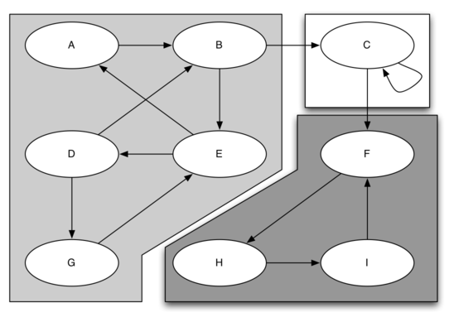
Busca em Largura

Slide 40
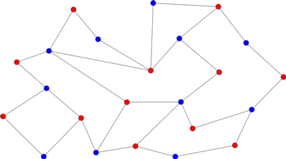
Busca em Largura

